Slide 1
Protótipo de e-commerce
Game mania 2021.

Slide 2
A pedido da Game mania desenvolvemos alguns modelos de protótipos pra plataforma e-commerce.
Seguindo toda a recomendação, ideias propostas e seguindo todo o parâmetro estabelecido!.
Buscando assim atingir todos os seus objetivos.

Slide 3
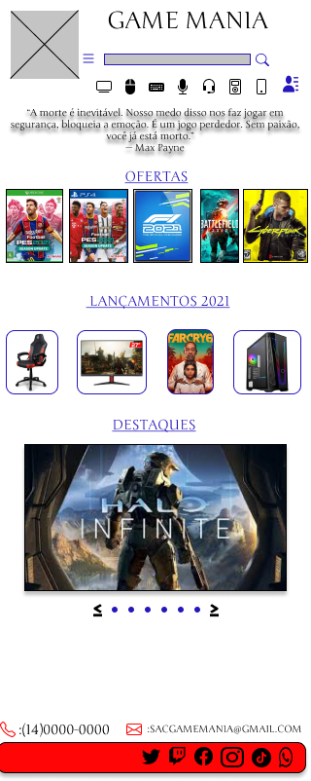
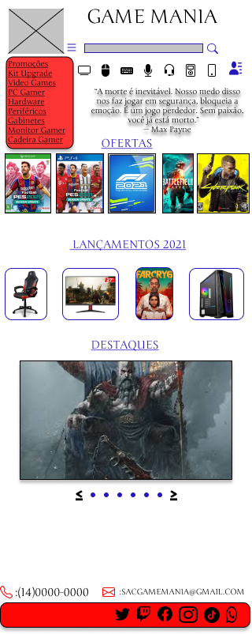
Modelo Mobile
Site bem minimalista
Com uma aba de Destaques.
Fundo branco.
Fontes na cores azul (2417BC).

Slide 4
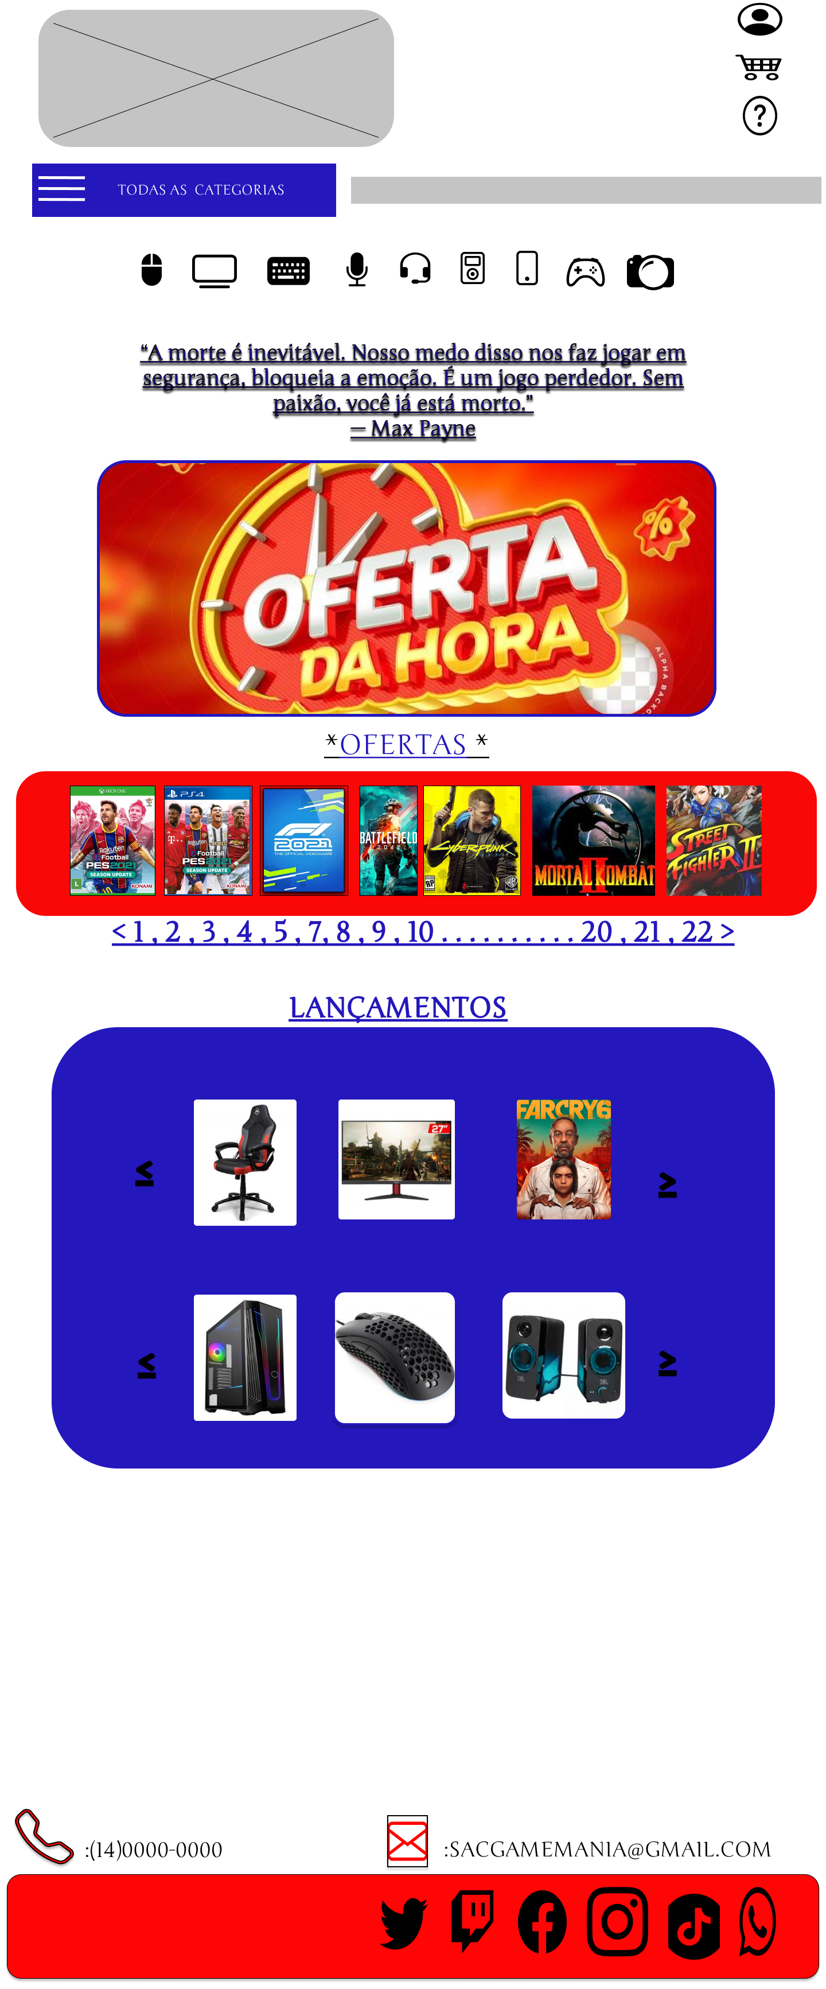
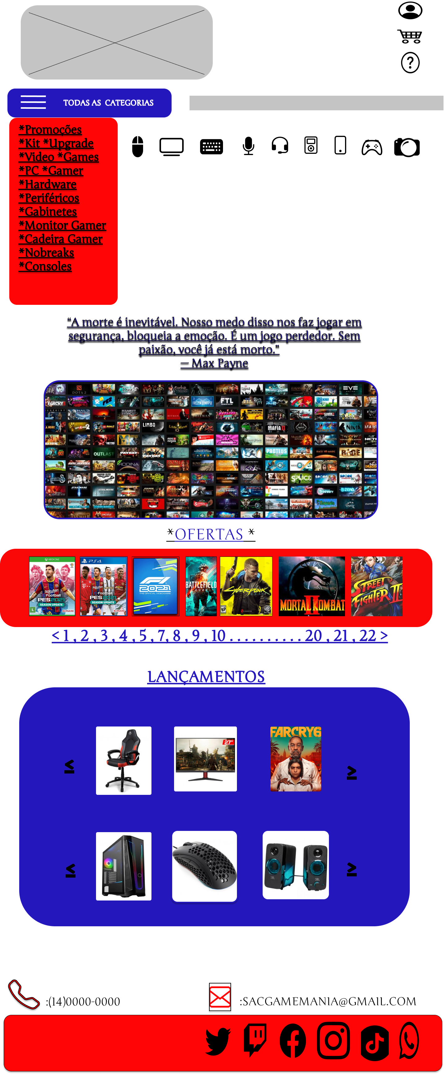
Modelo Desktop
Na aba de Todas as Categorias foi usado a cor Preta (000000).
Nossas cores em destaque na cor vermelho (FF0505).
Todas abas de produtos vem acompanhado no topo.
Temos acesso a todas redes sociais da loja na parte inferior.

Slide 5
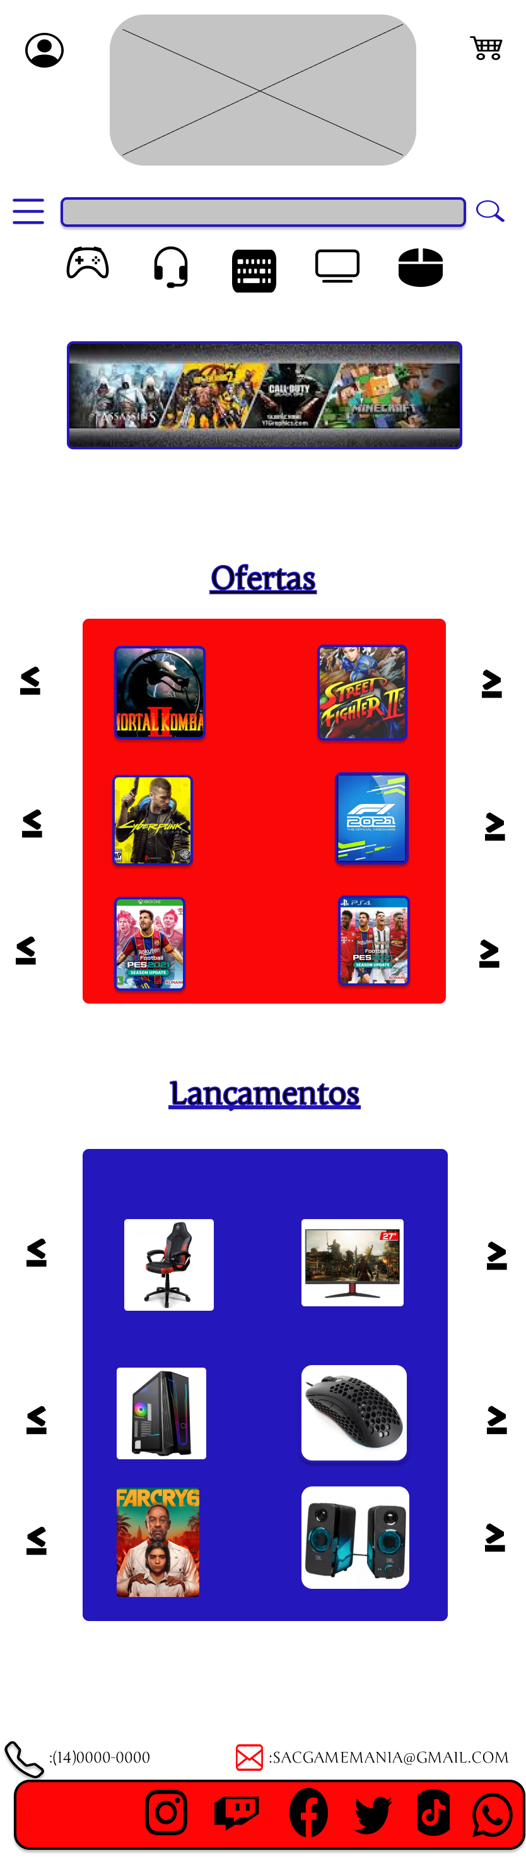
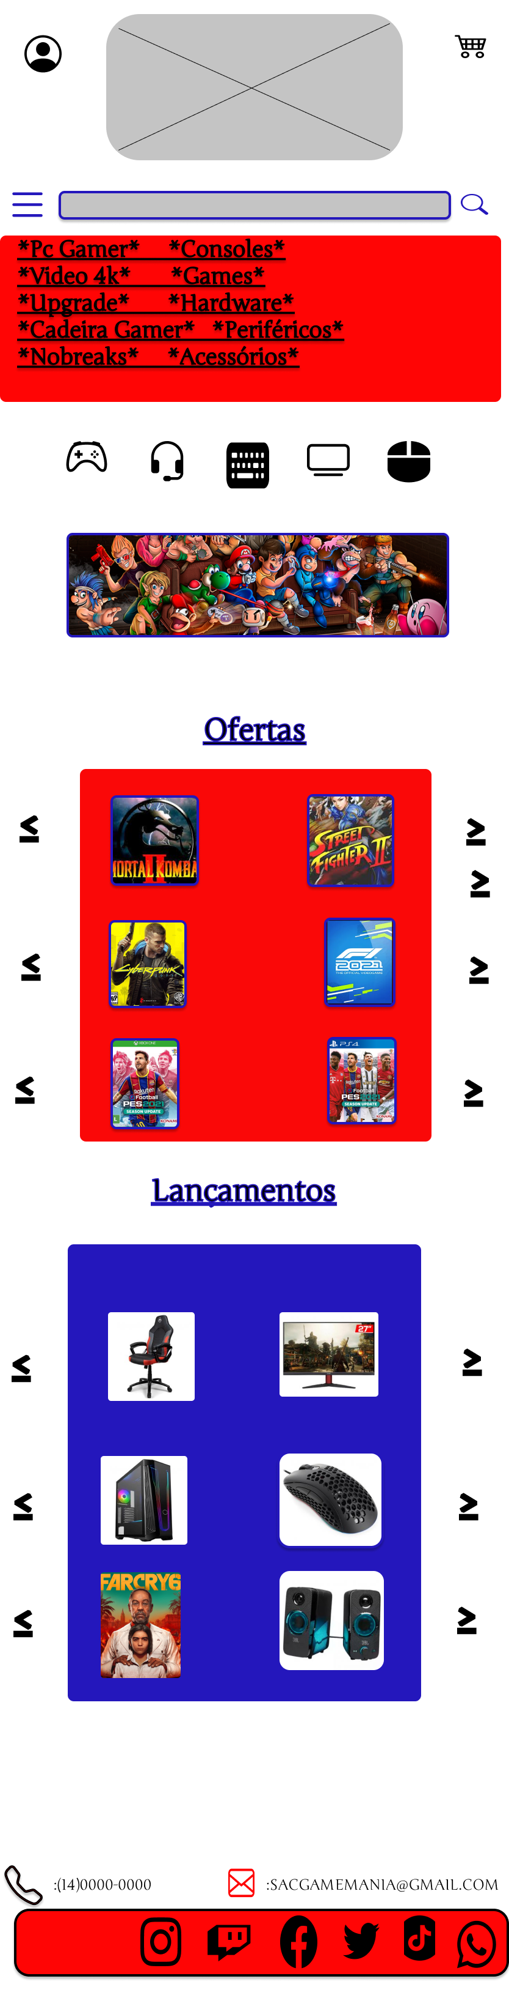
Modelo Tablet
Seguindo padrão dos outros 2 modelos ( cores, fontes e aspecto).
No topo lado esquerdo mantendo a aba de categorias.

Slide 6
Características propostas nos modelos.
Temos produtos diversificados atendendo todas as idades e gêneros.
Mantemos as redes sociais visíveis podendo assim os cliente terem acesso aos mesmos.
Site bem simples porém objetivo.
Manter um fundo branco.
Cores usadas : Preto, Azul e Vermelho.
Usamos a fonte : Junge.

Slide 7
DIFICULDADE ENCONTRADAS PRA DESENVOLVER O PROJETO
Foi pra fazer criação do zero e a falta de criatividade pra desenvolver um projeto mais bem elaborado, e a falta de conhecimento de uma ferramenta de criação nova como o "figma“.

Slide 8
Muito Obrigado!

